Slide 1

Desarrollo Fullstack

Slide 2
Les damos la bienvenida
Vamos a comenzar a grabar la clase

Slide 3
Clase 15
Clase 16
Clase 17
Javascript Arrays
Arrays
Array Methods
Javascript Objetos
Literales
Funcionales
Clases
For In
Javascript para la Web
DOM
Manejo de eventos

Slide 4

JAVASCRIPT
Objetos

Slide 5
Objetos
Es un tipo de dato que nos permite crear colecciones de “variables” pero que a diferencia de los arrays, estas se encuentran identificadas mediante una “clave” en lugar de un índice.

Slide 6
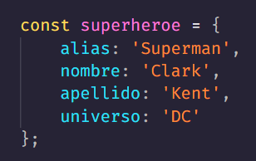
Partes de un Objeto
Nuestros objetos poseen propiedades.
Una propiedad está definida mediante un par de clave/valor y separada de otra propiedad mediante una coma.
Las propiedades de un objeto se encuentran encerradas en un par de llaves que definen sus límites y la declaración se puede asignar a una variable tradicional.

Slide 7
Atributos de las propiedades
Cada propiedad de un objeto posee 4 atributos:
Para acceder a los atributos usamos:
Object.getOwnPropertyDescriptor(target, propiedad): donde target es el atributo que deseamos ver de esa propiedad.
Object.defineProperty(myObj, propiedad, {atributos}): lo usamos para redefinir una propiedad en específico.
value: valor de la propiedad en cuestión.
configurable: nos permite definir si los atributos de la propiedad van a poder ser modificados.
enumerable: controla si la propiedad va a ser mostrada cuando se enumeren las propiedades del objeto.
writable: nos permite definir si el valor de una propiedad va a poder ser modificado o no.
Para acceder a las propiedades usamos:
Object.keys(): Devuelve un arreglo que contiene todos los nombres de las propiedades.
Object.values(): Devuelve un arreglo que contiene todos los valores correspondientes a las propiedades.

Slide 8
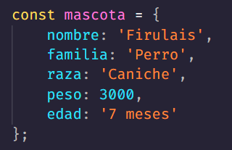
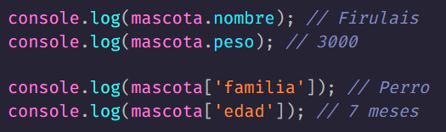
Leer propiedades
También es posible acceder a las propiedades de un objeto a través del punto o los corchetes.
Dado el siguiente objeto:
Podemos acceder a sus propiedades de la siguiente manera:

Slide 9
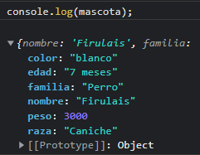

Añadir propiedades
También podemos agregar propiedades a un objeto existente, para ello hacemos simplemente lo siguiente:
Si ahora mostramos nuestro objeto por consola, tendremos el siguiente resultado:

Slide 10
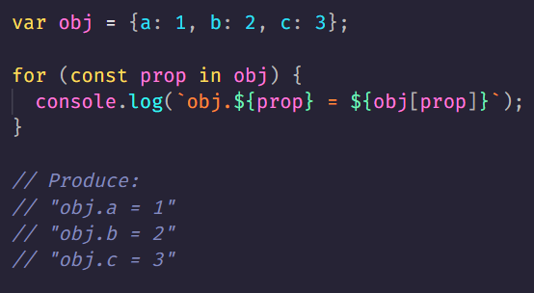
Recorrer un objeto
Si bien con un poco de ingenio podemos utilizar el bucle for, javascript nos provee de una estructura más sencilla para poder iterar sobre nuestros objetos.
Esta estructura se llama For … In
En el ejemplo vemos cómo podemos acceder a cada clave del objeto y con ella acceder a los respectivos valores asignados a esa clave.

Slide 11
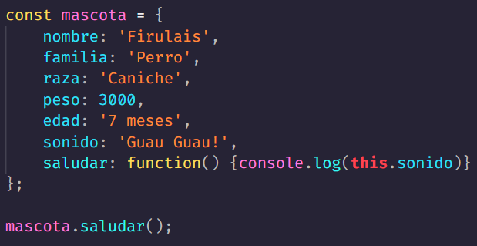
Métodos
Se conoce con este nombre a las funciones que declaremos dentro de un objeto y si bien ya hemos utilizado otros métodos a lo largo del curso ahora veremos cómo se declaran en un objeto propio.
En este caso, declaramos una propiedad llamada saludar y le asignamos una función que imprime por consola el valor de la propiedad sonido.
El uso de la palabra reservada “this”, hace referencia a que “sonido” es parte del mismo objeto y no un valor externo.

Slide 12
Otros objetos
Hasta ahora vimos cómo trabajan los objetos LITERALES de javascript, pero esta, aunque si es la más popular, no es la única forma de declarar nuestros objetos en este lenguaje.

Slide 13
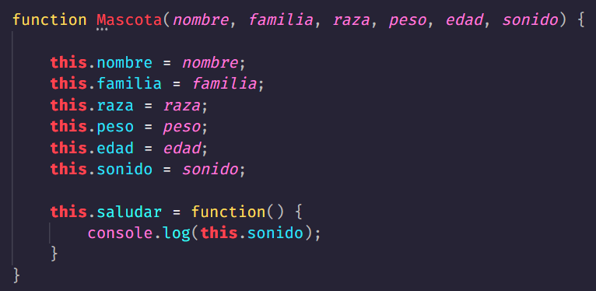
Objetos Funcionales
Se crean a partir de funciones y nos permiten definir “moldes” para luego poder realizar copias de nuestros objetos con mismas propiedades pero distintos valores.

Slide 14

Objetos Funcionales
En el caso anterior definimos un objeto llamado Mascota que poseía las mismas propiedades que nuestro objeto literal mascota declarado al principio de la clase, sin embargo, este objeto no tiene asociado ningún valor.
Para poder hacerlo, ahora debemos crear una instancia de mi objeto Mascota, es decir una copia con valores únicos.

Slide 15
Objetos de Clase
En este caso, las clases en javascript son un sugar syntax de la sintaxis utilizada en los lenguajes de Paradigma Orientado a Objetos. El propósito de agregar esta forma de declarar objetos era facilitar la escritura de aquellas personas que estaban acostumbradas a dicho paradigma.

Slide 16
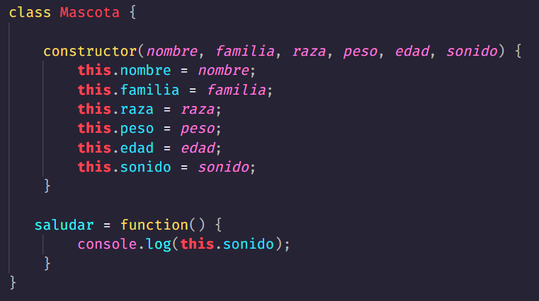
Objetos de Clase
Si bien se parecen, a diferencia de los objetos funcionales, en las clases usamos la palabra reservada class y los parámetros del objeto son pasados mediante un método constructor dentro de la misma clase.

Slide 17
Objetos y Arrays

Slide 18
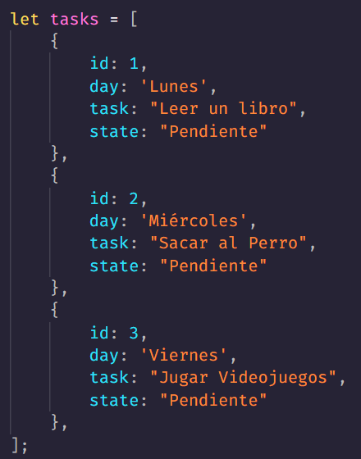
Objetos y Arrays
Estas estructuras se llevan muy bien y es muy común utilizarlas en conjunto para crear colecciones de datos robustas que nos permitan contar con estructuras fácilmente iterables.
En este caso tenemos un array con una colección de tareas donde cada tarea es un objeto con sus respectivas propiedades.
¿Cómo podríamos recorrer esta estructura para obtener sólo los nombres de cada tarea? 🤔

Slide 19
No te olvides de dar el presente

Slide 20
Recordá:
Revisar la Cartelera de Novedades.
Hacer tus consultas en el Foro.
Todo en el Aula Virtual.

Slide 21
Gracias

